Slide 1
Mechanika I.
VY_32_INOVACE_10-13
Vzájemné působení těles

Slide 2
Jakákoliv změna pohybového stavu tělesa, nebo jeho deformace je způsobena působením jiných těles.
Vzájemné působení těles se projevuje silami.

Slide 3
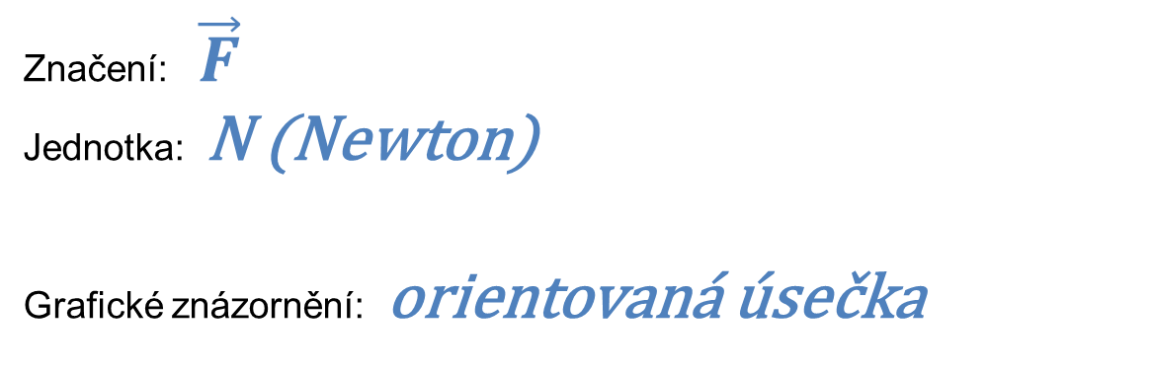

Pojem síla
Síla je vektorová fyzikální veličina.
Značení: $\vec{F}$
Jednotka: N (Newton)
Grafické znázornění: orientovaná úsečka
$$\vec{F }$$

Slide 4
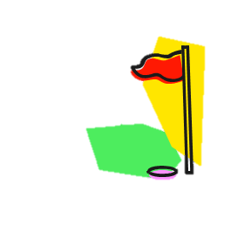




Účinky síly mohou být pohybové:
uvedení do pohybu
změna velikosti rychlosti
změna směru rychlosti

Slide 5
Účinky síly mohou být deformační:

Slide 6
Silové působení je vždy vzájemné. Působíme-li na těleso silou, působí i toto těleso na nás silou opačného směru.
K vzájemnému silovému působení dochází přímým stykem těles nebo prostřednictvím silových polí (gravitační, elektrické, magnetické).

Slide 7
Pohybové účinky síly popisují
Newtonovy pohybové zákony.
1. Zákon setrvačnosti
2. Zákon síly
3. Zákon akce a reakce

Slide 8
První pohybový zákon – zákon setrvačnosti
Každé těleso setrvává v klidu nebo v rovnoměrném přímočarém pohybu,
pokud není nuceno vnějšími silami tento stav změnit.
Těleso setrvává v klidu nebo v pohybu rovnoměrném přímočarém pokud na těleso nepůsobí žádné síly, nebo je-li výslednice všech sil nulová.

Slide 9
Těleso je v klidu:
F_{p}
F_{g}
F_{g} – tíhová síla
F_{p} – síla, kterou působí podložka na těleso
F_{v} – výslednice je rovna nule

Slide 10
Těleso je v rovnoměrném přímočarém pohybu:
zrychlený pohyb rovnoměrný pohyb
- výsledná síla

Slide 11
Inerciální vztažná soustava – soustava, ve které platí zákon setrvačnosti
Neinerciální vztažná soustava – soustava, ve které neplatí zákon setrvačnosti

Slide 13
Autor obrázků: Alan Pieczonka
Zdroj klipartů: MS Office

Slide 14
Děkujeme za pozornost.
Autor DUM: Mgr. Alan Pieczonka

